Slide 1
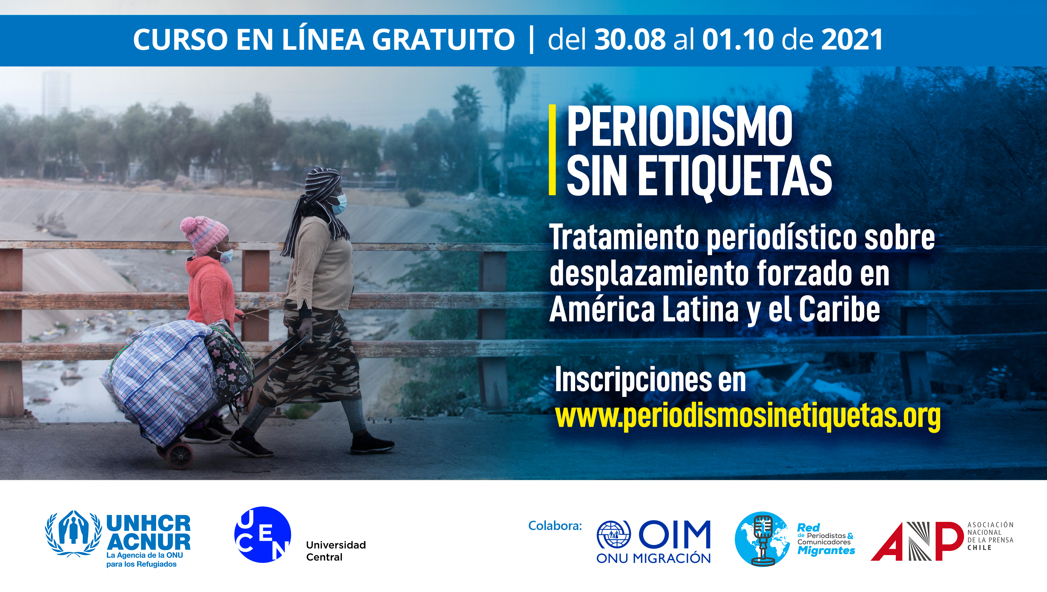

Slide 2


Módulo 2
SITUACIÓN DE PERSONAS REFUGIADAS Y MIGRANTES DE VENEZUELA EN AMÉRICA LATINA Y EL CARIBE
ILARIA RAPIDO RAGOZZINO
Oficial Asociada de Comunicación de ACNUR para la Plataforma R4V, basada en Panamá. Periodista Multimedios por la Universidad San Francisco de Quito, Ecuador. Cursa un M.A. en Refugee Protection and Forced Migration Studies en la Universidad de Londres.

Slide 3
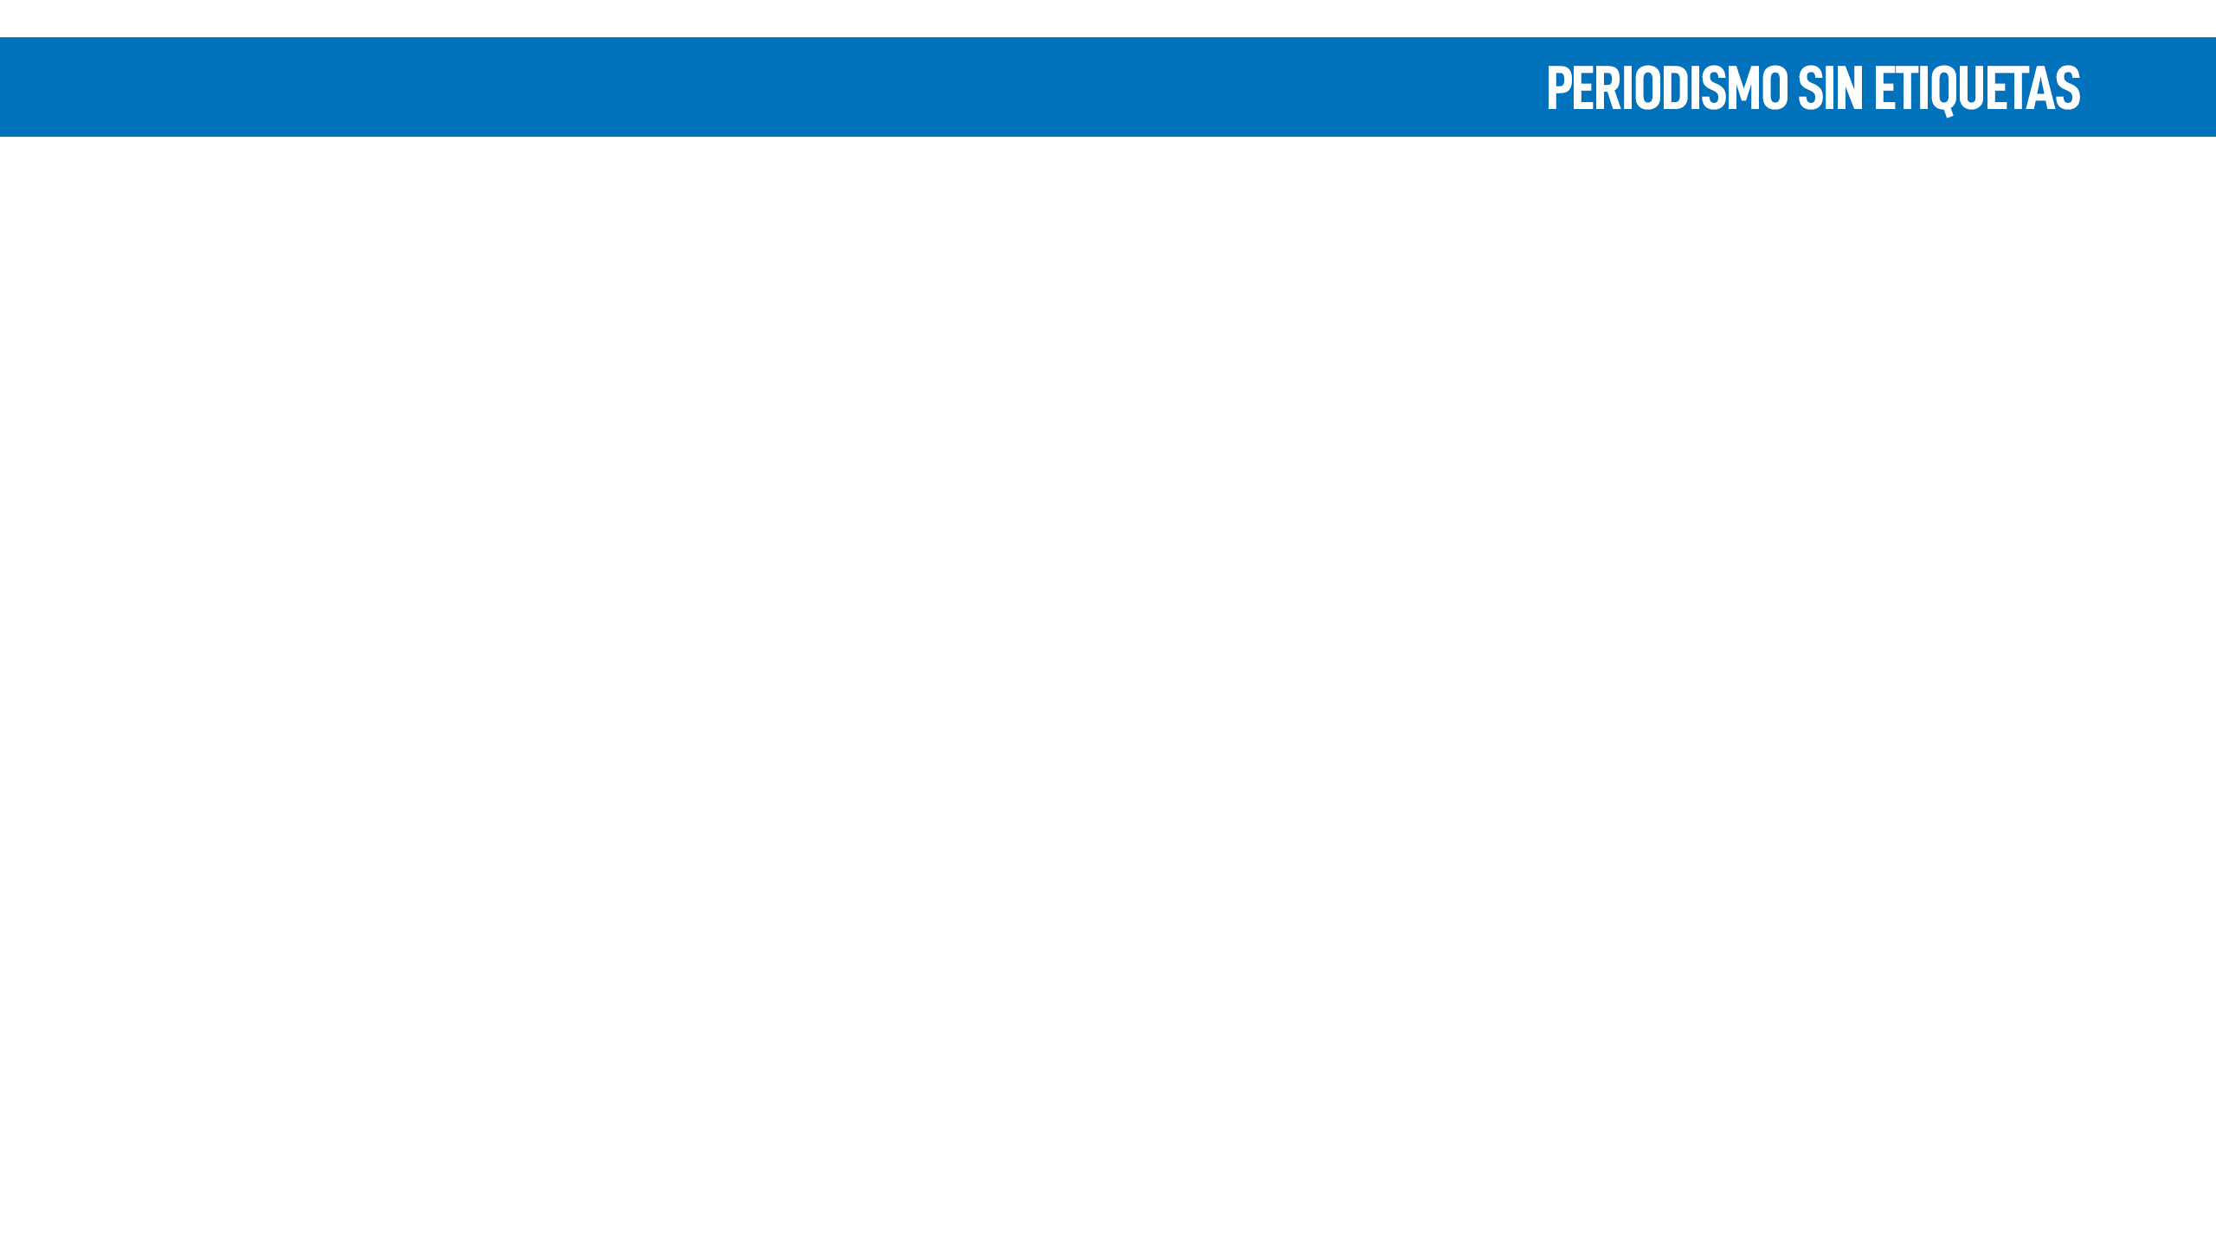
EN ESTA SESIÓN REVISAREMOS:
El contexto la situación de personas refugiadas y migrantes de Venezuela en América Latina y el Caribe.
El rol de la Plataforma de Coordinación Interagencial para Refugiados y Migrantes de Venezuela (R4V)
¿Qué terminología debemos evitar y cuál es su expresión correcta?
Recomendaciones para una representación digna de personas refugiadas y migrantes de Venezuela
Ejemplos de buenas prácticas

Slide 4

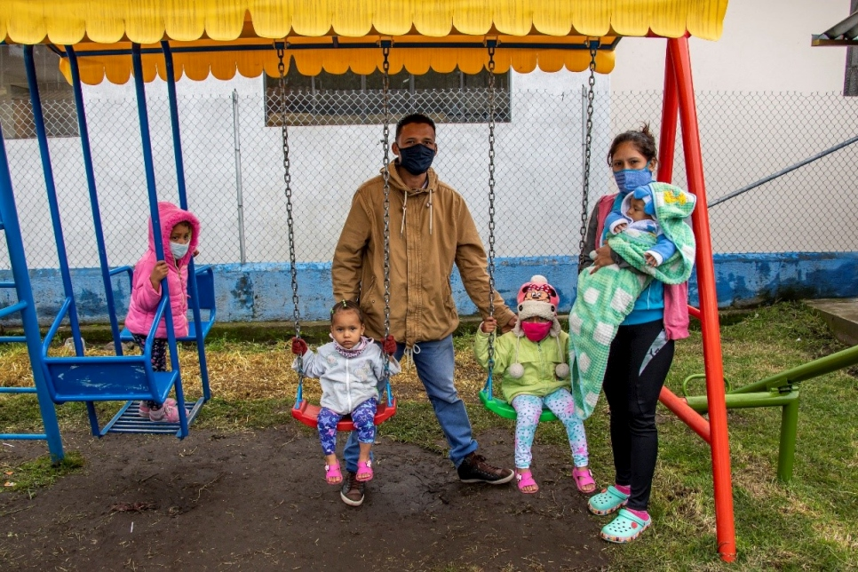
1. EN CONTEXTO
EL SEGUNDO DESPLAZAMIENTO MÁS GRANDE DEL MUNDO
1. Siria
2. Venezuela
3. Afganistán
4. Sudán del Sur
5. Myanmar
EL MÁS GRANDE DE LA HISTORIA RECIENTE DE AMÉRICA LATINA

Slide 5
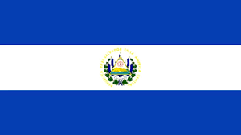


PARA FINALES DE 2021, EL NÚMERO DE PERSONAS REFUGIADAS Y MIGRANTES DE VENEZUELA FUERA DE SU PAÍS LLEGARÁ A
DE ELLOS, 5.3 MILLONES PERMANECERÍAN EN DISTINTOS PAÍSES DE AMÉRICA LATINA Y EL CARIBE
6.2 MILLONES
Idea 01
Idea 02
CASI EL DOBLE DE LA POBLACIÓN DE URUGUAY
LA POBLACIÓN DE EL SALVADOR
MÁS DE LA MITAD DE LA POBLACIÓN DE BOLIVIA
6.3 M
11.7 M
3.5 M

Slide 6
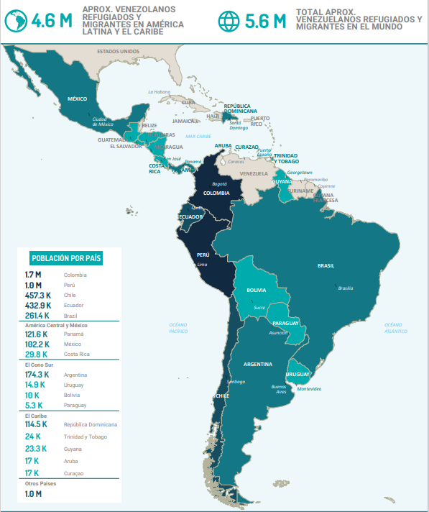
Idea 01
Idea 02

Slide 7
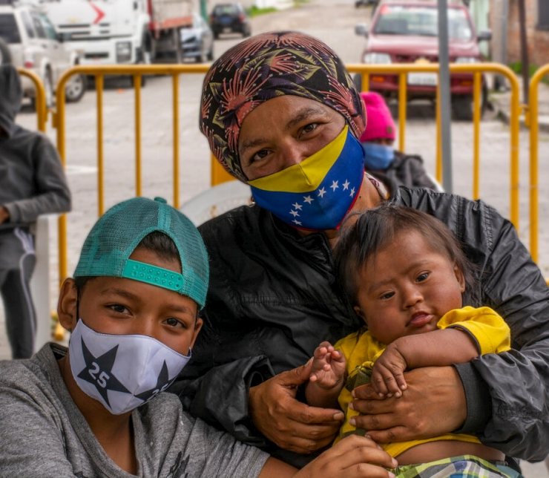
UNA SITUACIÓN AGRAVADA POR LA COVID-19:
Cierre y militarización de fronteras.
Cruces por pasos irregulares.
Obstáculos para acceder a sistemas de asilo.
Falta de acceso a servicios.
Desalojos.
Pérdida de empleos.
Impacto en la salud mental y necesidades de protección.
Estigmatización y xenofobia.
Idea 01

Slide 8
Dificultad para acceder a:
Servicios psicológicos y de salud mental.
Educación sexual y talleres de planificación familiar.
Información sobre regularización y explotación laboral.
Espacios seguros para jóvenes.
Uno de cada tres niños y niñas venezolanas se fue a la cama con hambre.
Seis de cada diez no estaban escolarizados
Uno de cada cuatro fue separado de sus dos progenitores.
Incidentes relacionados con la violencia basada en género incrementaron en un 50%.
Mujeres y niñas enfrentaron barreras críticas para acceder a cuidados que salvan vidas.
Mujeres están cada vez más expuestas a violencia por parte de sus parejas durante el confinamiento.
La crisis económica afectó los recursos destinados a responder a la VBG.
Las mujeres embarazadas y en periodo de lactancia son la población más afectada por los desalojos.
Servicios adecuados a la cosmovisión de los pueblos.
Servicios de traducción en países de habla no española.
Salud mental y manejo de trauma.
Oferta educativa en condiciones de igualdad.
Discriminación y xenofobia.
Falta de participación en temas que les afectan.
Falta de propuestas de medios de vida en consideración de las prácticas culturales y ancestrales.
Falta de acceso a servicios de salud mental.
Acceso prioritario a planes de vacunación COVID-19.
Seguimiento médico a personas embarazadas.
JÓVENES
NIÑOS Y NIÑAS
VBG
PUEBLOS INDÍGENAS
VIVIENDO CON VIH
Idea 01
Idea 02
Notes:
21% de la población desalojada y en riesgo de desalojo son mujeres embarazadas o en periodo de lactancia. El 79% de las mujeres en riesgo de desalojo están embarazadas o en periodo de lactancia.
Formas de violencia que afectan a las niñas: matrimonios tempranos, trata y explotación sexual, ser entregadas a otras familias para su cuidado, situaciones de servidumbre.
Salud mental vinculada a: duelo por pérdida de familiares por COVID-19, duelo migratorio, prevención del suicidio y auto cuidado. Las personas con el VIH corren un mayor riesgo de padecer algunas enfermedades de salud mental que las personas que no tienen el virus debido al estrés de tener una condición de salud como el VIH. Además, la infección por el VIH y las infecciones oportunistas pueden afectar el sistema nervioso y la salud mental.

Slide 9
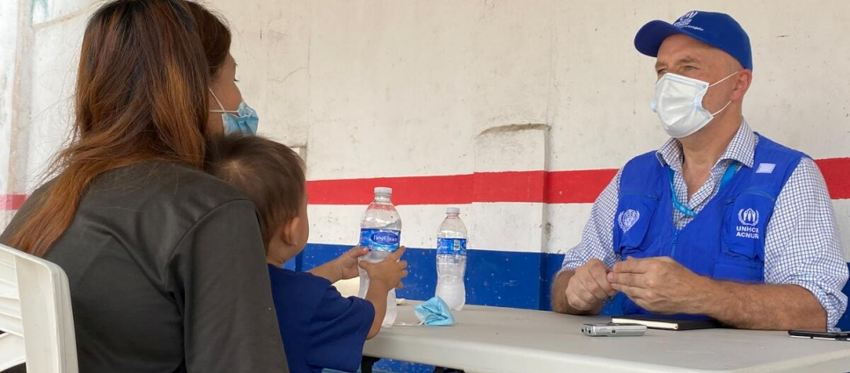
UNA RESPUESTA IMPACTADA POR LA COVID-19:
Capacidad reducida para monitoreo de frontera.
Ajuste a provisión remota de servicios
Cierre temporal de ciertos servicios.
Capacidades desbordadas.
Aumentan necesidades de servicios especializados
Idea 01
Idea 02

Slide 10
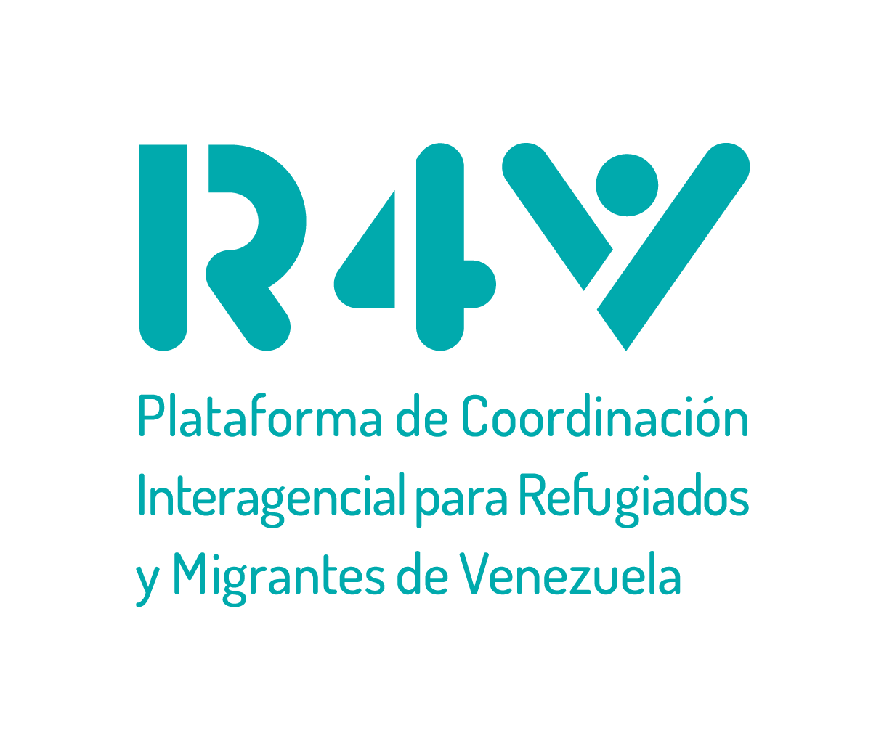
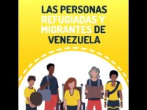
2. R4V: HACIA UNA RESPUESTA INTERAGENCIAL
Home | R4V

Slide 11
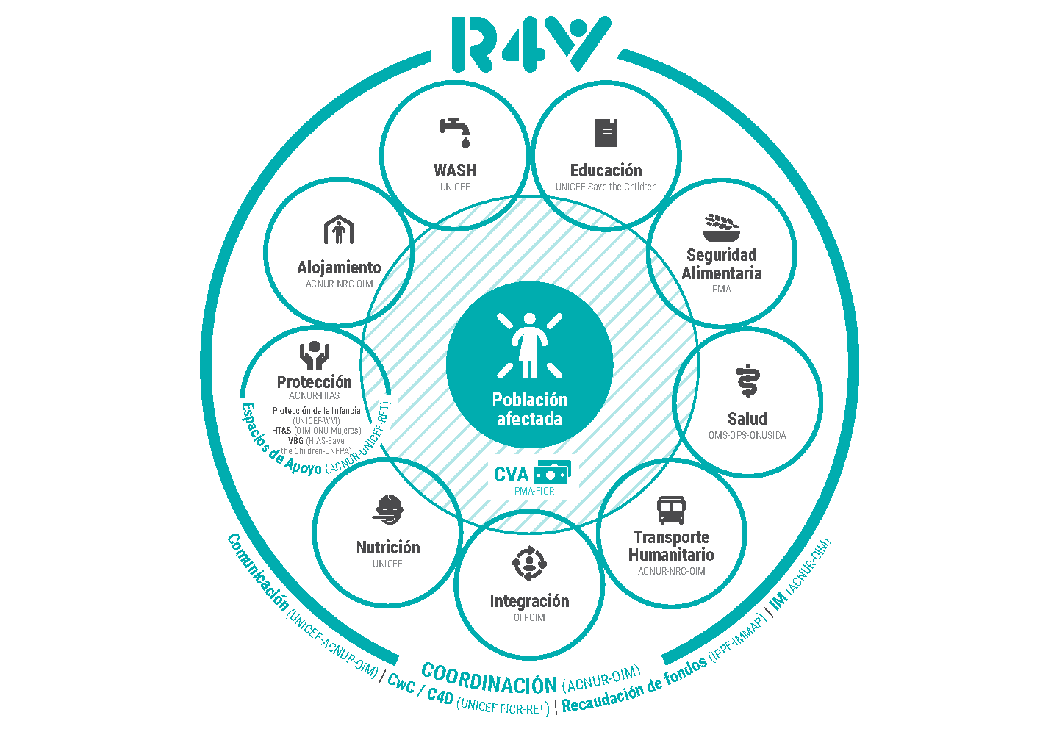
Creada en 2018
Presente en 17 países
Conformada por 159 socios
Plataformas nacionales es en Brasil, Chile, Colombia, Ecuador, Perú.
Plataformas subregionales en el Caribe, Centroamérica y México, y el Cono Sur.
9 Sectores
1 Equipo de Coordinación Regional
Idea 01
Idea 02

Slide 12
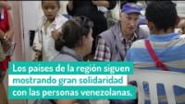
EL PLAN REGIONAL DE RESPUESTA A LOS REFUGIADOS Y MIGRANTES (RMRP)
Herramienta de planificación, coordinación y recaudación de fondos.
El plan de respuesta más grande de la historia de América Latina y el Caribe.
Idea 02
Idea 01

Slide 13
3. LAS PALABRAS IMPORTAN:
“Persona ilegal” “Migrante ilegal”
“Persona en situación irregular”
“Migrantes venezolanos”
“Refugiados venezolanos”
“Personas refugiadas y migrantes de Venezuela”
“Muchos”
“Pocos”
“Casi nadie”
Usar cifras y aproximaciones.
Evitar generalizaciones.

Slide 14
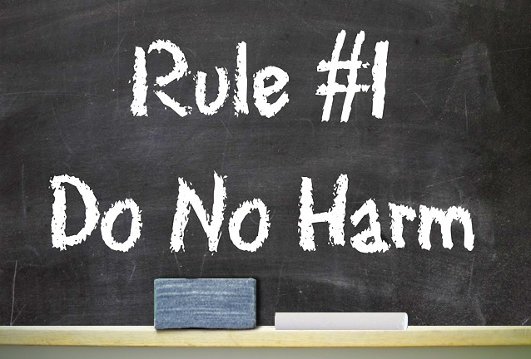
4. COMUNICACIÓN CON ENFOQUE DE DERECHOS
Notes:
Resaltar a las personas como sujetos de derecho, respetando su dignidad humana, evitando la estigmatización y la revictimización. Significa entender las circunstancias de las personas entrevistadas y promover sus derechos, representándolas de manera digna y adecuada, siguiendo el principio de “do no harm – no hacer daño”.

Slide 15
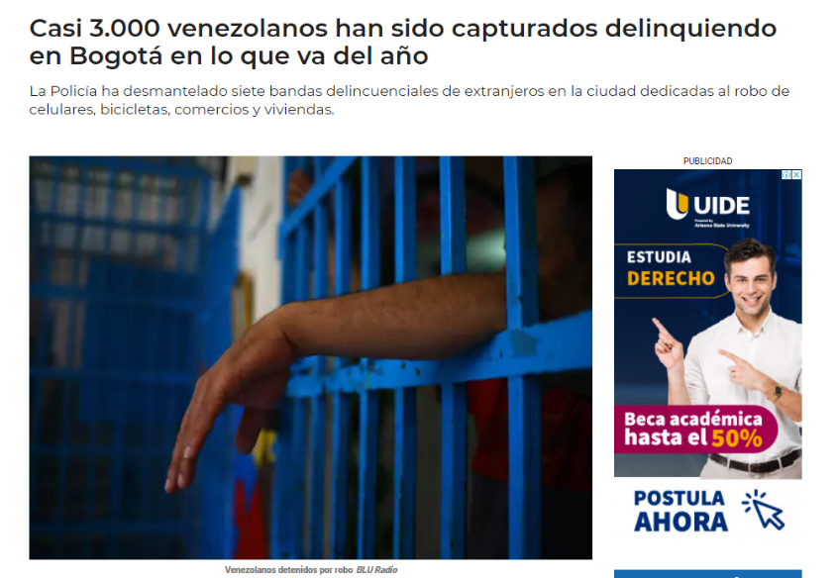
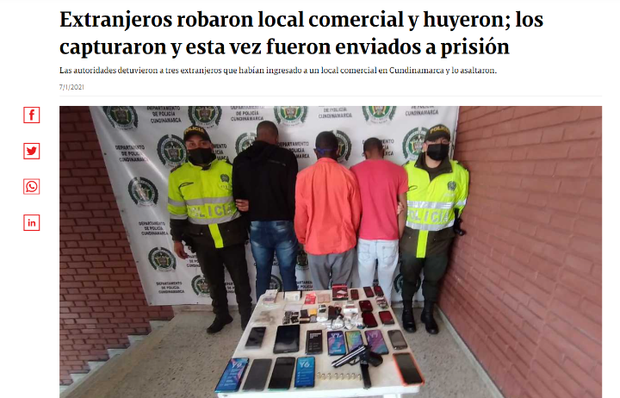
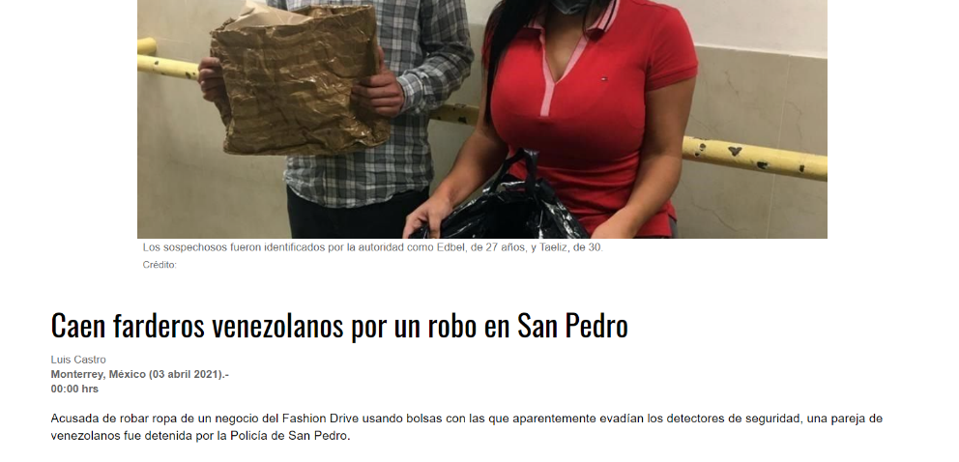
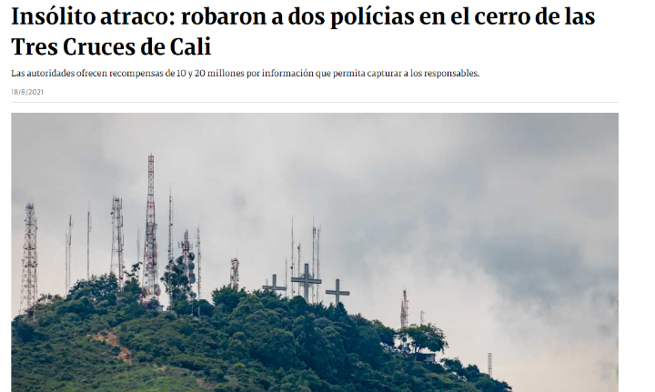
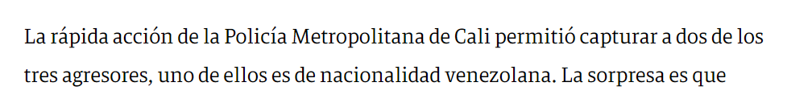
REPRESENTACIONES NEGATIVAS DE LAS PERSONAS REFUGIADAS Y MIGRANTES DE VENEZUELA:
1. COMO AMENAZA:
Idea 02
Idea 01

Slide 16
¿QUÉ IMAGEN SE TE VIENE A LA MENTE CUANDO ESCUCHAS LA PALABRA REFUGIADO / MIGRANTE VENEZOLANO?

Slide 17
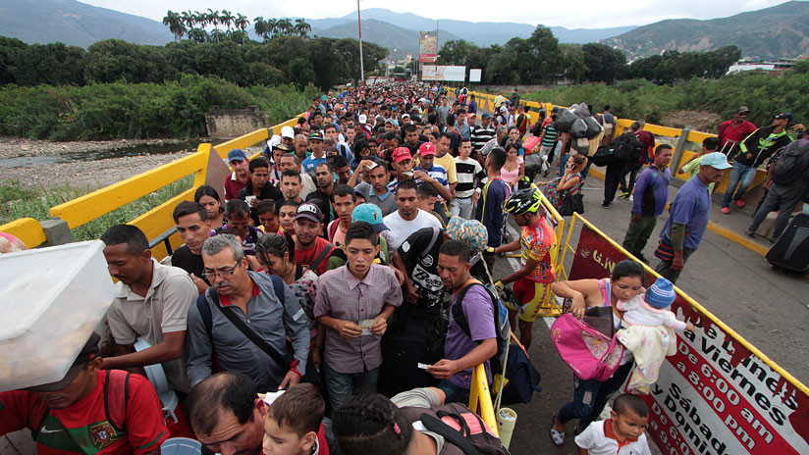
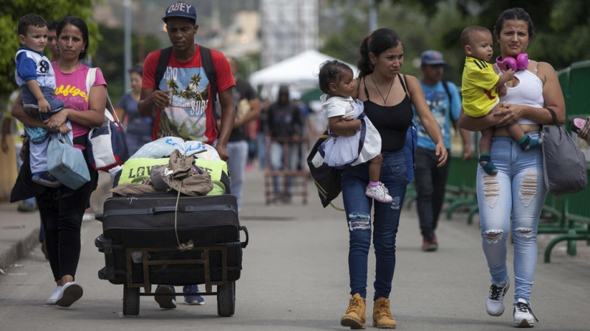
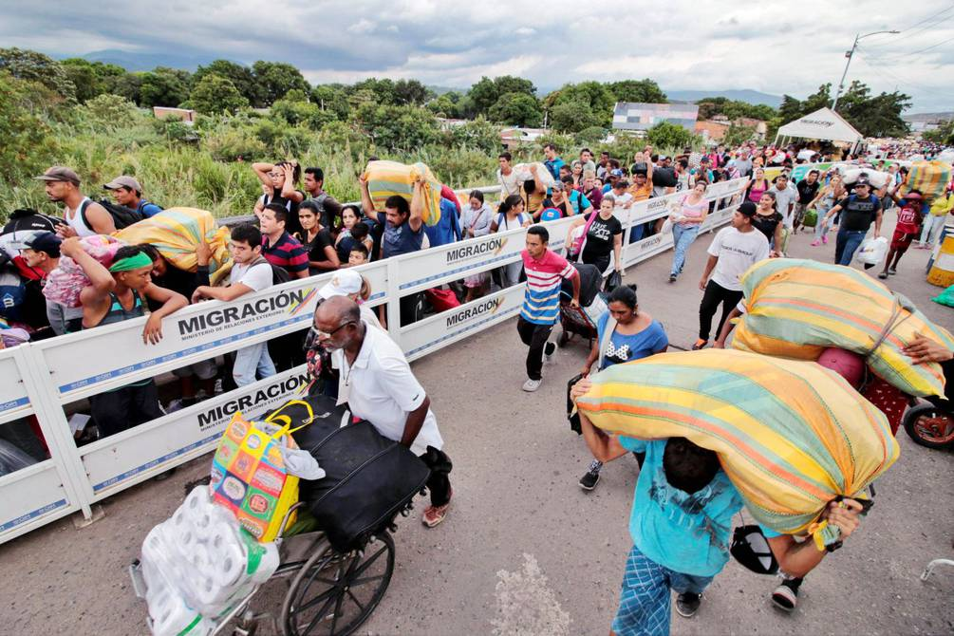
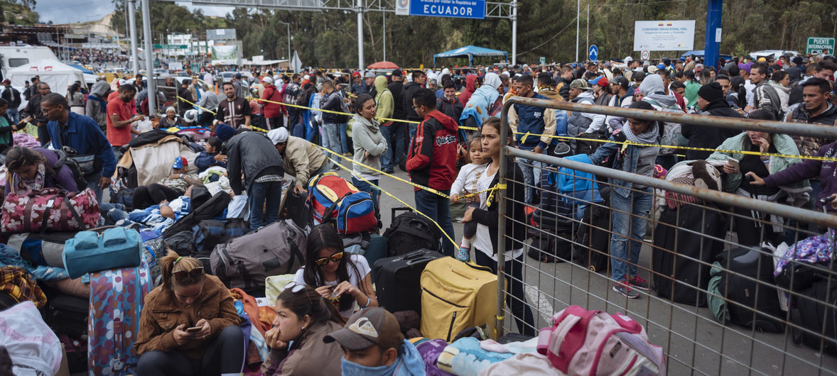
¿SE PARECE A ESTAS?
Idea 02
Idea 01

Slide 18
2. COMO VÍCTIMAS:
Noticias ligadas a hechos traumáticos.
Representación visual: masa, sin rostro, sin historia.
Personas como dependientes de ayuda, no pueden proveer por sí mismas.
Personas como un “problema” que necesita una “solución”
UNA PREGUNTA BÁSICA:
¿CÓMO QUIEREN ESTAS PERSONAS QUE LAS REPRESENTEMOS?
Idea 01
Notes:
Ocurre cuando toda la cobertura periodística que damos relacionada con personas refugiadas y migrantes está únicamente ligada a hechos traumáticos, en que se muestra a estas personas como víctimas, desesperanzadas, dependientes de ayuda humanitaria. Si bien es cierto que las personas refugiadas y migrantes de Venezuela pasan por situaciones muy duras, enfrentándose a muchos riesgos, esas situaciones no son lo único que las define. Por este motivo, aunque es necesario dar un contexto de la situación en la que se encuentran, es necesario poder hablar de personas refugiadas y migrantes como personas con conocimientos y experiencias que pueden beneficiar a sus comunidades de acogida, y no como personas pasivas y dependientes de ayuda. El énfasis en este tipo de cobertura tiende a resaltar la concepción errónea de que estas personas son un “problema” que necesita una “solución”.

Slide 19
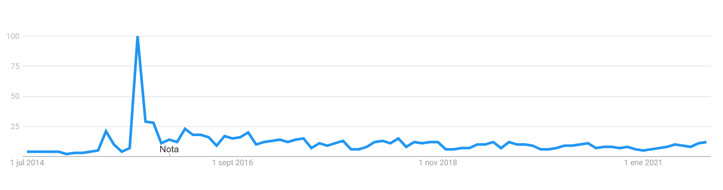

Slide 20
Septiembre 2015

Slide 21
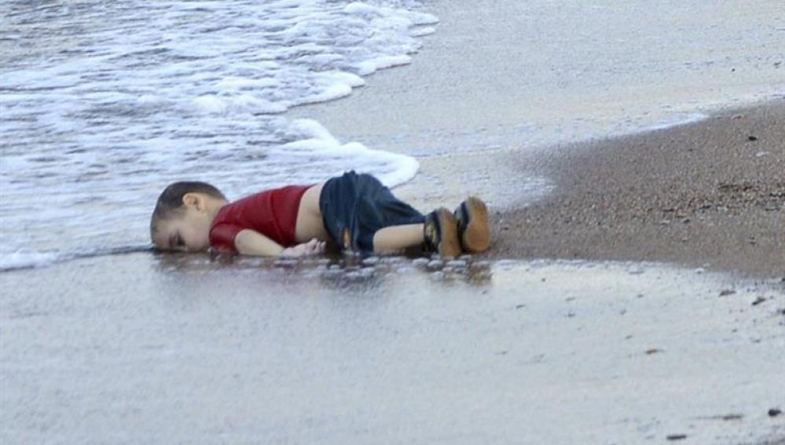
Septiembre 2015

Slide 22
COLUMNA DE OPINIÓN:
RAFAIE TAMMAS – LAS HISTORIAS DE REFUGIADOS PUEDEN HACER MÁS DAÑO QUE BIEN
Desde que me vi obligado a abandonar Siria hace cinco años, he compartido mi historia personal con la esperanza de concienciar sobre las violaciones de los derechos humanos en mi país. Mi experiencia de contar historias ha sido tanto positiva como decepcionante. Por un lado, me ha permitido establecer contactos con varias personas que me han apoyado y me han hecho sentir bienvenido. Pero, por otro lado, la forma en que se espera que los refugiados compartan sus historias puede hacer más daño que bien.
El año pasado, una importante cadena de noticias de televisión se puso en contacto conmigo para hablar de los ataques aéreos de Estados Unidos en Siria. Vi la invitación como una oportunidad para compartir mi perspectiva académica, ya que el tema estaba estrechamente relacionado con lo que estaba investigando como parte de mi doctorado en ese momento. La entrevista prosiguió con preguntas personales centradas en mi vida en Siria. Como no me preguntaron sobre los ataques aéreos, solicité compartir mi punto de vista y aceptaron. Unos días más tarde, el reportero me envió por correo electrónico su cobertura de los ataques. La noticia comenzaba con un breve resumen de lo sucedido. A continuación, aparecía yo durante unos segundos, medio llorando y visiblemente traumatizado mientras mencionaba la pérdida de mi hermano y mi padre. El clip continuó con un observador australiano blanco que dio su análisis "objetivo" y erudito de la situación.
Aunque el periodista se disculpó por la "pesada edición", esta humillante experiencia me enseñó que, a pesar de mis antecedentes como periodista ciudadano y académico, para algunos seré para siempre un refugiado sirio traumatizado cuyo papel principal es evocar la simpatía y las lágrimas.
Idea 01
Notes:
Ocurre cuando toda la cobertura periodística que damos relacionada con personas refugiadas y migrantes está únicamente ligada a hechos traumáticos, en que se muestra a estas personas como víctimas, desesperanzadas, dependientes de ayuda humanitaria. Si bien es cierto que las personas refugiadas y migrantes de Venezuela pasan por situaciones muy duras, enfrentándose a muchos riesgos, esas situaciones no son lo único que las define. Por este motivo, aunque es necesario dar un contexto de la situación en la que se encuentran, es necesario poder hablar de personas refugiadas y migrantes como personas con conocimientos y experiencias que pueden beneficiar a sus comunidades de acogida, y no como personas pasivas y dependientes de ayuda. El énfasis en este tipo de cobertura tiende a resaltar la concepción errónea de que estas personas son un “problema” que necesita una “solución”.

Slide 23
COLUMNA DE OPINIÓN:
RAFAIE TAMMAS – LAS HISTORIAS DE REFUGIADOS PUEDEN HACER MÁS DAÑO QUE BIEN
Muchas organizaciones que trabajan con refugiados y solicitantes de asilo también caen en esta trampa. Aunque la mayoría de estas organizaciones son bienintencionadas, a menudo existe la expectativa de que los refugiados deben al público en general sus historias.
Aunque los refugiados son libres de elegir el contenido de sus historias, se espera que incluyan algunos detalles sobre su pasado para "conmover al público" e inspirar simpatía. Hay una lógica narrativa implícita en las preguntas: De la "tragedia" al "éxito", del "infierno" al "paraíso.
Algunos podrían afirmar que compartir las historias de los refugiados ayuda a concienciar sobre temas importantes y a generar un cambio social positivo, ya que inspira a la gente y les ayuda a relacionarse mejor con las experiencias de los refugiados y los solicitantes de asilo. Por supuesto, las historias personales contribuyen a alcanzar estos objetivos. Sin embargo, la forma curada de contar historias que prevalece hoy en día tiende a marginar o simplificar en exceso el complejo contexto que rodea estas historias.
Aunque muchos refugiados inspiran a otros con su perseverancia y resistencia, su trauma y sus historias no deben ser empaquetadas para inspirar. Los refugiados no son objetos o vehículos de inspiración y simpatía. Las personas con discapacidad se enfrentan a una objetivación similar cuando la gente trata su propia existencia y su capacidad para llevar sus vidas como algo inspirador.
Idea 01
Notes:
Ocurre cuando toda la cobertura periodística que damos relacionada con personas refugiadas y migrantes está únicamente ligada a hechos traumáticos, en que se muestra a estas personas como víctimas, desesperanzadas, dependientes de ayuda humanitaria. Si bien es cierto que las personas refugiadas y migrantes de Venezuela pasan por situaciones muy duras, enfrentándose a muchos riesgos, esas situaciones no son lo único que las define. Por este motivo, aunque es necesario dar un contexto de la situación en la que se encuentran, es necesario poder hablar de personas refugiadas y migrantes como personas con conocimientos y experiencias que pueden beneficiar a sus comunidades de acogida, y no como personas pasivas y dependientes de ayuda. El énfasis en este tipo de cobertura tiende a resaltar la concepción errónea de que estas personas son un “problema” que necesita una “solución”.

Slide 24
COLUMNA DE OPINIÓN:
RAFAIE TAMMAS – LAS HISTORIAS DE REFUGIADOS PUEDEN HACER MÁS DAÑO QUE BIEN
Hay que reconocer que los refugiados y los solicitantes de asilo tienen capacidad de acción y respetar su derecho a decidir cómo y cuándo compartir sus historias.
El empoderamiento de los refugiados no tiene por qué pasar por hacer hincapié en sus desgarradoras historias.
Resistir el impulso de preguntar a los refugiados sobre su vida pasada en su país de origen puede ser difícil, sobre todo por sus relatos únicos de primera mano. Y aunque a muchos refugiados no les importa compartir sus puntos de vista, debemos tener cuidado de no desencadenar recuerdos dolorosos.
Una vez reasentados, la mayoría de los refugiados intentan seguir adelante con sus vidas, centrarse en sus familias, establecer nuevas carreras y contribuir a la sociedad que les ha acogido. ¿Cuántas historias escuchamos sobre los retos de los jóvenes para adaptarse a un sistema educativo completamente nuevo? ¿La dificultad de encontrar empleo? ¿La alegría de descubrir un nuevo país? Si estamos realmente interesados en apoyar a los refugiados, deberíamos centrarnos en las historias sobre su presente y su futuro, no sólo sobre su pasado.
Leer texto íntegro en inglés: Refugee stories could do more harm than good | openDemocracy
Notes:
Ocurre cuando toda la cobertura periodística que damos relacionada con personas refugiadas y migrantes está únicamente ligada a hechos traumáticos, en que se muestra a estas personas como víctimas, desesperanzadas, dependientes de ayuda humanitaria. Si bien es cierto que las personas refugiadas y migrantes de Venezuela pasan por situaciones muy duras, enfrentándose a muchos riesgos, esas situaciones no son lo único que las define. Por este motivo, aunque es necesario dar un contexto de la situación en la que se encuentran, es necesario poder hablar de personas refugiadas y migrantes como personas con conocimientos y experiencias que pueden beneficiar a sus comunidades de acogida, y no como personas pasivas y dependientes de ayuda. El énfasis en este tipo de cobertura tiende a resaltar la concepción errónea de que estas personas son un “problema” que necesita una “solución”.

Slide 25
POR QUÉ ES IMPORTANTE?
Estudio en Perú:
26%
15%
De los artículos menciona que las personas refugiadas y migrantes venezolanas contribuyen al crimen en el país
De los artículos incluyen a voces de personas refugiadas y migrantes de Venezuela como fuentes en sus notas sobre el tema.
Idea 02
2%
44%
De los artículos menciona la contribución a la riqueza cultural del país.
De los artículos trata al desplazamiento venezolano como un “problema”
Idea 01
ACNUR - Diagnóstico de la cobertura mediática de la situación de personas refugiadas y migrantes en Perú

Slide 26
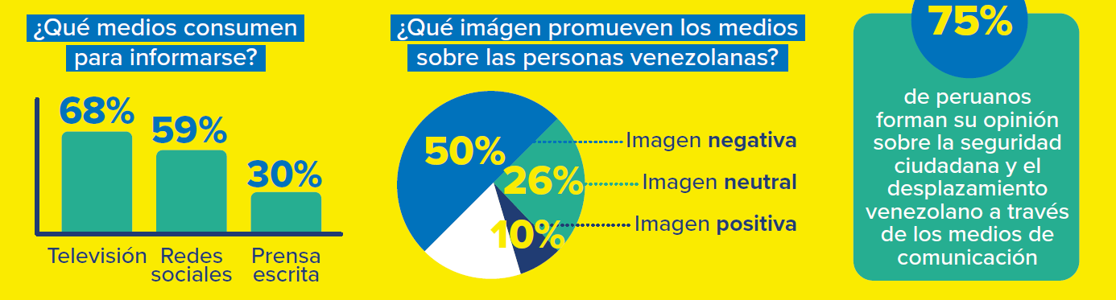
POR QUÉ ES IMPORTANTE?
Estudio en Perú:
ACNUR - Estudio de opinión sobre la población extranjera en el Perú

Slide 27
RECOMENDACIONES PARA UNA COBERTURA DE LA SITUACIÓN DE PERSONAS REFUGIADAS Y MIGRANTES DE VENEZUELA CON ENFOQUE DE DERECHOS
Mi checklist

Slide 28
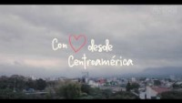
Conozco y expongo el contexto de las personas refugiadas y migrantes incluidas: es decir, entiendo cuáles son las situaciones que las llevaron a dejar su país y me aseguro de que esto se vea reflejado en la nota.
Si entrevisto a una persona, lo hago respetando sus deseos de protección de identidad: es decir, no publico su nombre ni fotografías en que su rostro sea visible sin su consentimiento. En el caso de personas menores a 18 años, pido el consentimiento de sus representantes legales.
Idea 01
Notes:
Ocurre cuando toda la cobertura periodística que damos relacionada con personas refugiadas y migrantes está únicamente ligada a hechos traumáticos, en que se muestra a estas personas como víctimas, desesperanzadas, dependientes de ayuda humanitaria. Si bien es cierto que las personas refugiadas y migrantes de Venezuela pasan por situaciones muy duras, enfrentándose a muchos riesgos, esas situaciones no son lo único que las define. Por este motivo, aunque es necesario dar un contexto de la situación en la que se encuentran, es necesario poder hablar de personas refugiadas y migrantes como personas con conocimientos y experiencias que pueden beneficiar a sus comunidades de acogida, y no como personas pasivas y dependientes de ayuda. El énfasis en este tipo de cobertura tiende a resaltar la concepción errónea de que estas personas son un “problema” que necesita una “solución”.

Slide 29
En el caso de sobrevivientes de violencia, no pido que “me cuenten su historia”, pues eso las revictimiza.
Evito el morbo y el sensacionalismo. No publico fotos que muestran a las personas en situaciones denigrantes.
Reviso que la terminología usada sea la recomendada.
Me enfoco en la historia de la persona que tuvo que salir del país, en sus dificultades y retos – lo que ha implicado para ellas romper lazos emocionales, económicos, familiares y empezar de nuevo en un país que no es el suyo – pero también en sus capacidades y su voluntad aportar al país que la ha acogido.
Idea 01
Notes:
Ocurre cuando toda la cobertura periodística que damos relacionada con personas refugiadas y migrantes está únicamente ligada a hechos traumáticos, en que se muestra a estas personas como víctimas, desesperanzadas, dependientes de ayuda humanitaria. Si bien es cierto que las personas refugiadas y migrantes de Venezuela pasan por situaciones muy duras, enfrentándose a muchos riesgos, esas situaciones no son lo único que las define. Por este motivo, aunque es necesario dar un contexto de la situación en la que se encuentran, es necesario poder hablar de personas refugiadas y migrantes como personas con conocimientos y experiencias que pueden beneficiar a sus comunidades de acogida, y no como personas pasivas y dependientes de ayuda. El énfasis en este tipo de cobertura tiende a resaltar la concepción errónea de que estas personas son un “problema” que necesita una “solución”.

Slide 30
Escribo la noticia con enfoque diferencial: teniendo en cuenta las necesidades particulares vinculadas a la edad, el género, la diversidad, la orientación sexual, la identidad étnica y la interseccionalidad entre todos estos factores.
Uso de manera responsable fuentes y cifras para desmentir mitos recurrentes alrededor de la movilidad humana.
Incluyo en mi nota información sobre los derechos que tienen las personas refugiadas y migrantes.
Evito asociar a las personas de otra nacionalidad con estereotipos o prácticas criminales como el narcotráfico, la delincuencia o la violencia.
Idea 01
Notes:
Ocurre cuando toda la cobertura periodística que damos relacionada con personas refugiadas y migrantes está únicamente ligada a hechos traumáticos, en que se muestra a estas personas como víctimas, desesperanzadas, dependientes de ayuda humanitaria. Si bien es cierto que las personas refugiadas y migrantes de Venezuela pasan por situaciones muy duras, enfrentándose a muchos riesgos, esas situaciones no son lo único que las define. Por este motivo, aunque es necesario dar un contexto de la situación en la que se encuentran, es necesario poder hablar de personas refugiadas y migrantes como personas con conocimientos y experiencias que pueden beneficiar a sus comunidades de acogida, y no como personas pasivas y dependientes de ayuda. El énfasis en este tipo de cobertura tiende a resaltar la concepción errónea de que estas personas son un “problema” que necesita una “solución”.

Slide 31
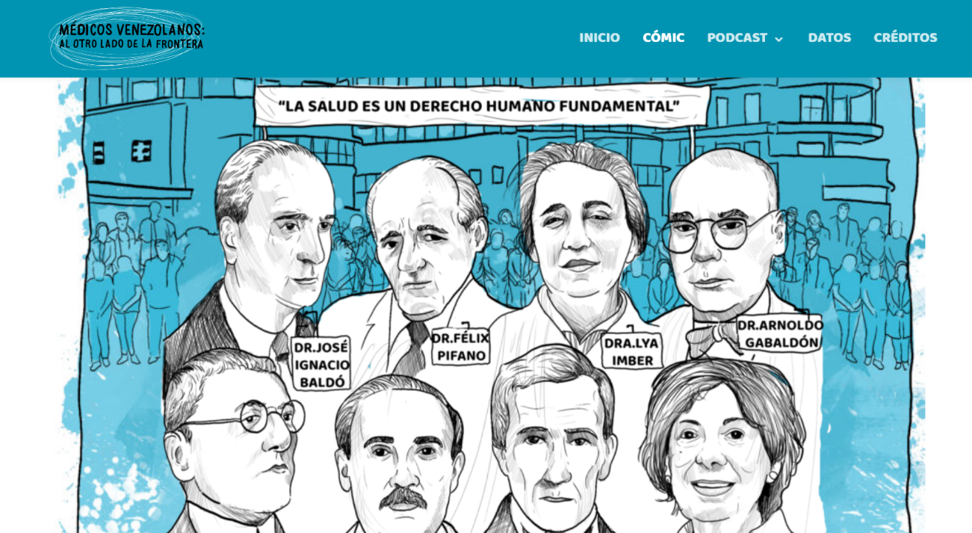
MUCH@S DE USTEDES YA LO ESTÁN HACIENDO:
Idea 01
Médicos venezolanos | Al otro lado de la frontera (medicosvenezolanosfrontera.com)
Notes:
Tres historias recogidas en Argentina, Perú y Venezuela reflejan las complicaciones existentes en los procesos de revalidación de títulos, condiciones de trabajo desfavorables, posibilidad de integración según el presidente de turno, así como actos de xenofobia y discriminación.
Pero también la vocación de servicio, ánimo de superación y compromiso ejemplar de miles de médicos que, sin olvidar su tierra, quieren cuidar la vida de sus nuevos vecinos.

Slide 32
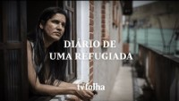
MUCH@S DE USTEDES YA LO ESTÁN HACIENDO:
Folha de S. Paulo
Idea 01
Diário de uma refugiada: venezuelana, mãe solteira e com o coração entre dois países - YouTube
Notes:
Ocurre cuando toda la cobertura periodística que damos relacionada con personas refugiadas y migrantes está únicamente ligada a hechos traumáticos, en que se muestra a estas personas como víctimas, desesperanzadas, dependientes de ayuda humanitaria. Si bien es cierto que las personas refugiadas y migrantes de Venezuela pasan por situaciones muy duras, enfrentándose a muchos riesgos, esas situaciones no son lo único que las define. Por este motivo, aunque es necesario dar un contexto de la situación en la que se encuentran, es necesario poder hablar de personas refugiadas y migrantes como personas con conocimientos y experiencias que pueden beneficiar a sus comunidades de acogida, y no como personas pasivas y dependientes de ayuda. El énfasis en este tipo de cobertura tiende a resaltar la concepción errónea de que estas personas son un “problema” que necesita una “solución”.

Slide 33
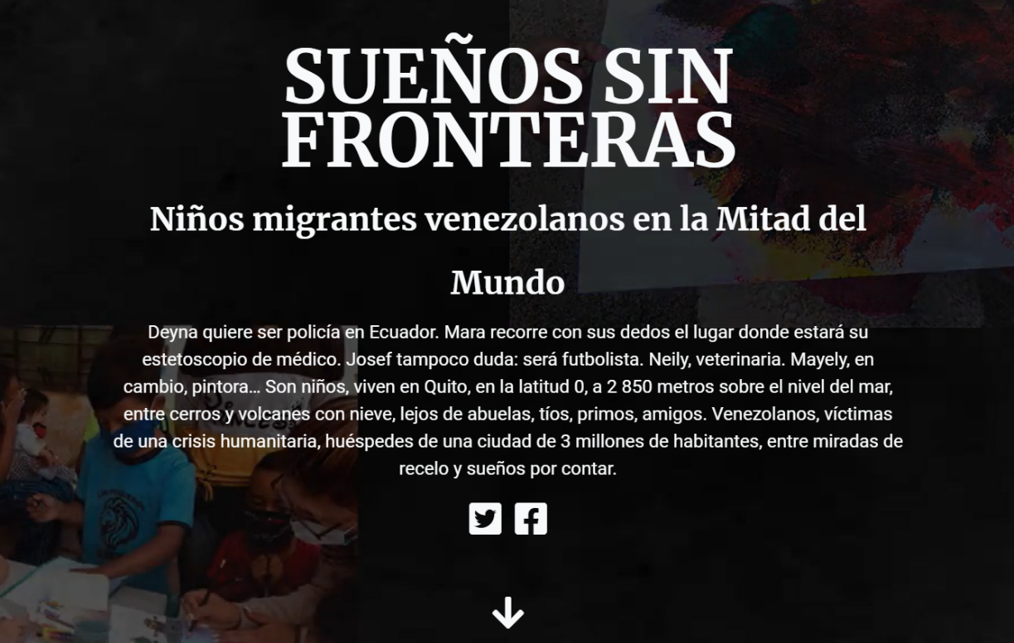
MUCH@S DE USTEDES YA LO ESTÁN HACIENDO:
El Comercio Ecuador
Idea 01
Sueños sin fronteras: Niños migrantes venezolanos en la Mitad del Mundo | El Comercio
Notes:
Grupo con necesidades específicas: NNA. Mirada integral. No solo acceso a territorio o educación, sino acceso a salud, regularización, integración, hasta temas de identidad y cómo se construye esta identidad en un nuevo país.

Slide 34
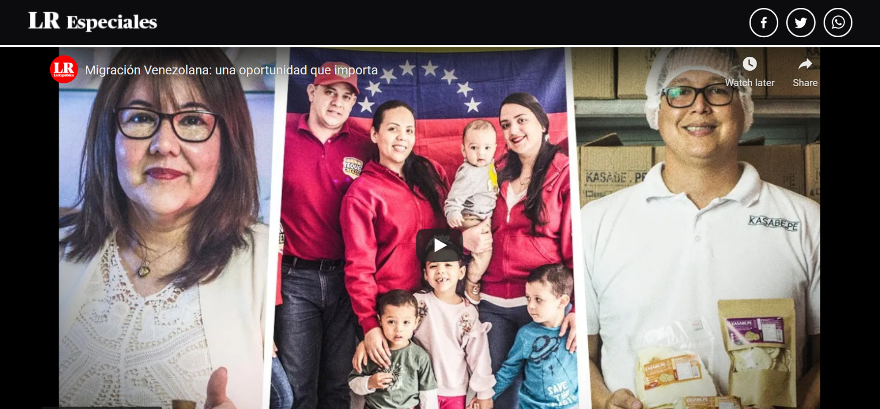
MUCH@S DE USTEDES YA LO ESTÁN HACIENDO:
La República Perú
Idea 01
Migración Venezolana: una oportunidad que importa (larepublica.pe)
Notes:
Desde el punto de vista económico, los beneficios que pueden traer las personas venezolanas en Perú. No solo historias, sino estadísticas, programas que facilitan esta integración económica para el emprendimiento y

Slide 35
¿PREGUNTAS?
¡Gracias!
Ilaria Rapido Ragozzino
rapido@unhcr.org

